Slide 1
표정인식 프로그램
AI.psy
심리학과 2015011022 이명섭
심리학과 2016011027 이지수
심리학과 2017011008 최지선
담당 교수: 황경순

Slide 2
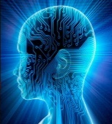
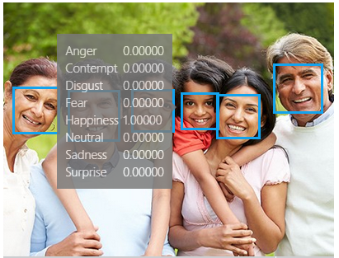
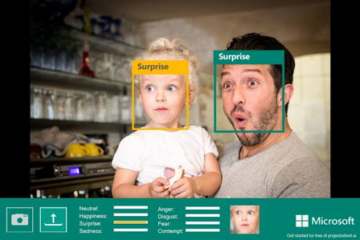
01. 작품 소개
작품 제목: 표정 인식 프로그램 AI.psy
본 프로그램은 웹 캠을 통해 화자의 표정을 연속적으로 촬영하여 실시간으로 화자의 감정을 청자에게 알려주는 프로그램이다.
비대면 의사소통 혹은 청각/시각장애인의 의사소통 상황에 있어 유용하게 쓰일 수 있을 것으로 기대된다.
3C Analysis
SWOT Analysis
4P Mix
IMC
Expected effect
Budget & Schedule

Slide 3
02. 작품 주요 기능
얼굴 사진과 각 사진의 표정(감정) 정보를 제공받는다.
데이터를 학습한다.
웹 캠을 통해 사용자의 얼굴을 실시간 영상으로 찍는다.
입력 받은 영상에서 얼굴 영역을 인식한다.
학습시킨 모델에 대입하여 해당 되는 감정을 출력한다.
1초 이상 같은 출력 값이 나오는 경우 해당 감정을 사용자에게 전달한다.
* 전달 방식
시각화: 감정에 해당하는 이모티콘 출력
청각화: 감정에 해당하는 신호음으로 출력
촉각화: 진동 패턴을 출력
3C Analysis
SWOT Analysis
4P Mix
IMC
Expected effect
Budget & Schedule

Slide 4
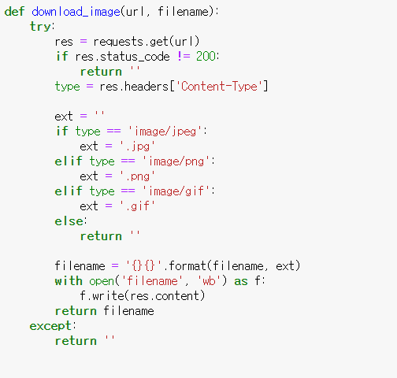
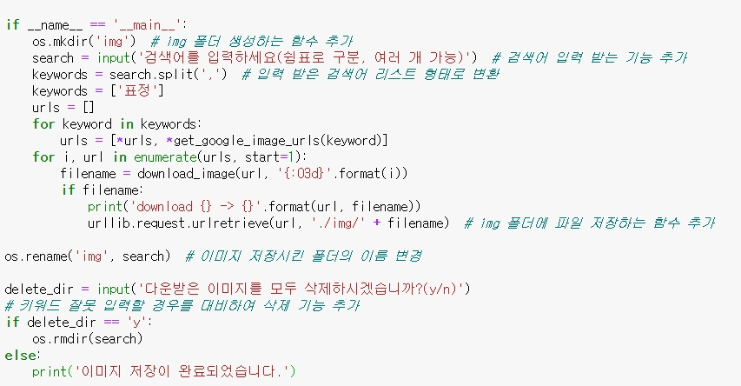
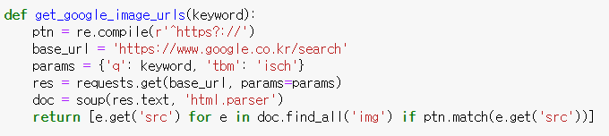
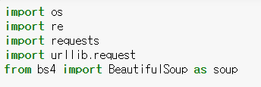
03. 알고리즘 설명
Step 1. 표정 이미지 크롤링
학습 데이터로 사용할 6개의 표정 이미지들을 웹 크롤링 하여 수집함.
3C Analysis
SWOT Analysis
4P Mix
IMC
Expected effect
Budget & Schedule

Slide 5

03. 알고리즘 설명
Step 1. 표정 이미지 크롤링
학습 데이터로 사용할 6개의 표정 이미지들을 웹 크롤링 하여 수집함.
3C Analysis
SWOT Analysis
4P Mix
IMC
Expected effect
Budget & Schedule
문제 발생: 구글에서는 대량의 이미지 크롤링 불가
해결 방법
시간 차를 두고 크롤링
Bing을 이용하여 이미지 크롤링

Slide 6
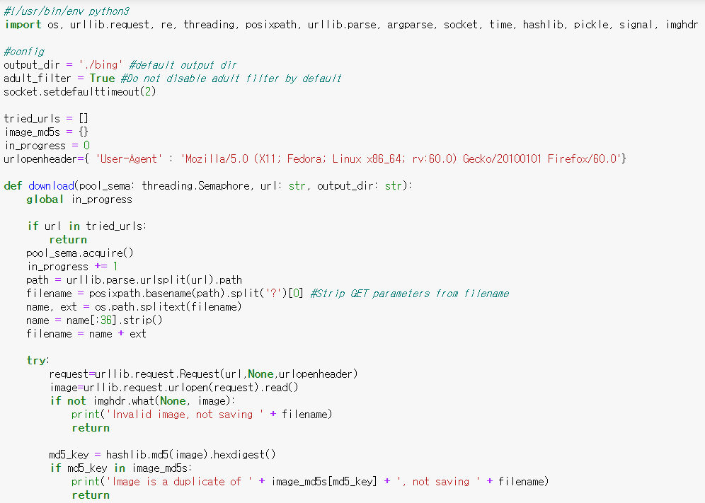
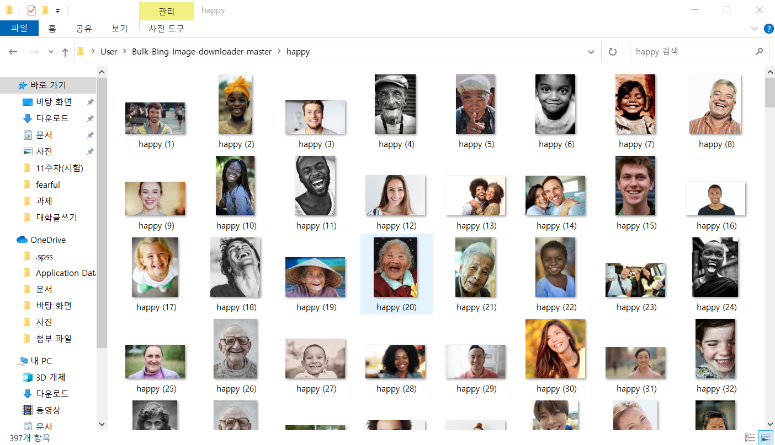
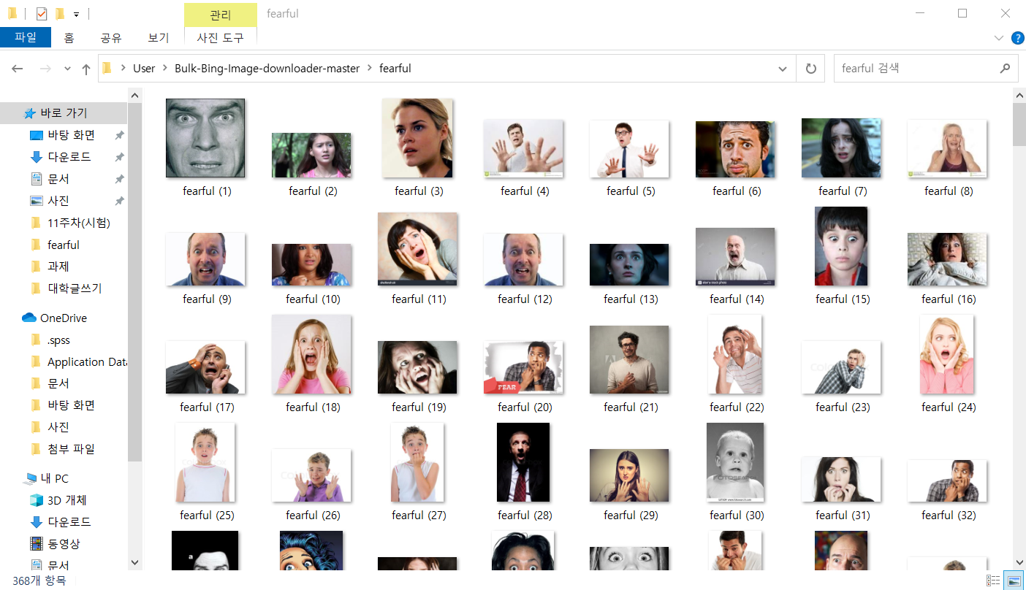
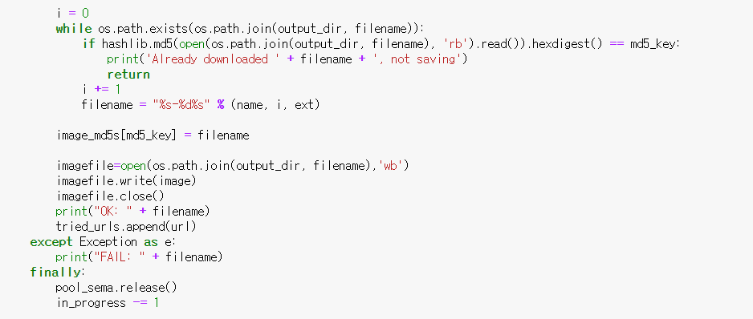
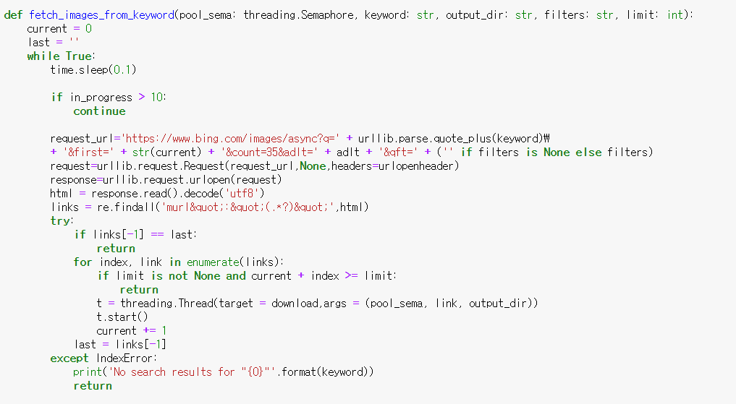
03. 알고리즘 설명
Step 1. 표정 이미지 크롤링
Bing 웹 브라우저를 통해 이미지를 크롤링 하는 코드로 변경 -> Bulk-Bing-Image-downloader-master 이용
3C Analysis
SWOT Analysis
4P Mix
IMC
Expected effect
Budget & Schedule

Slide 7
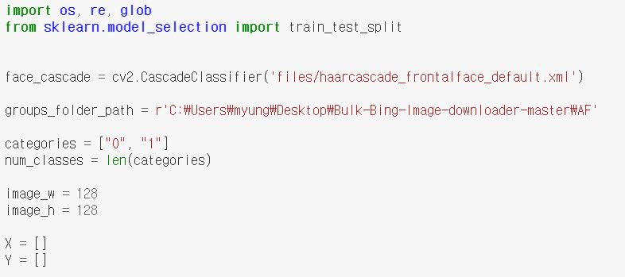
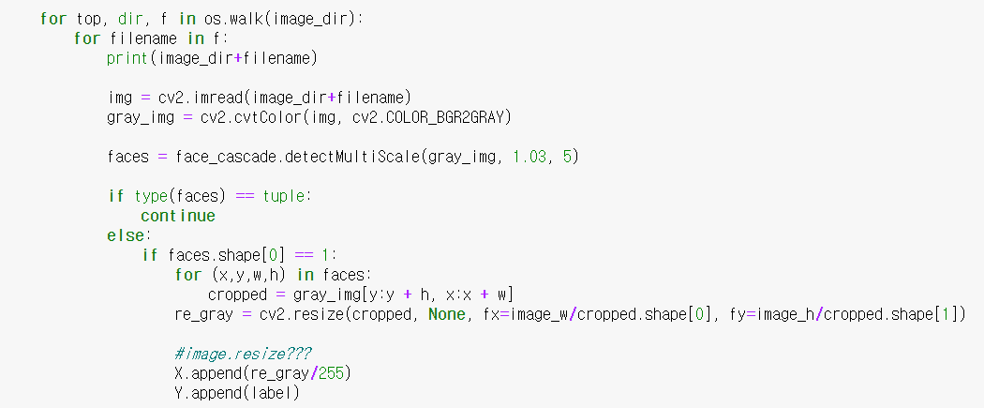
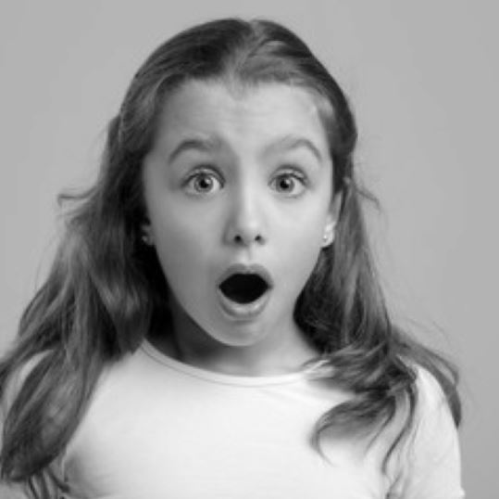
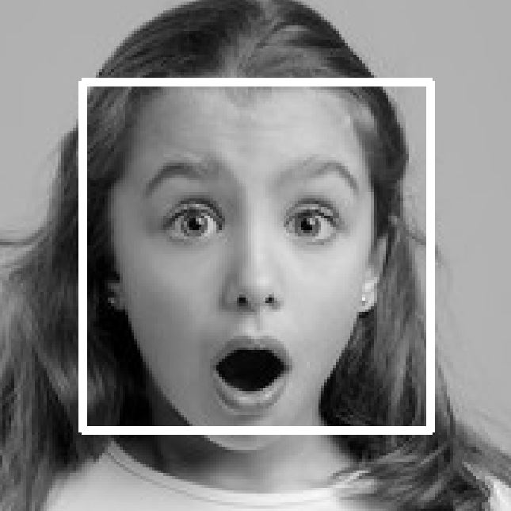
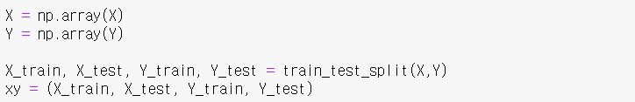
03. 알고리즘 설명
Step 2. 수집한 이미지 전처리
이미지 라벨링 – 흑백화 – 얼굴 영역 인식 – 얼굴 인식된 이미지 크롭 – 이미지 정규화
학습용 데이터와 테스트용 데이터로 분리
3C Analysis
SWOT Analysis
4P Mix
IMC
Expected effect
Budget & Schedule

Slide 8
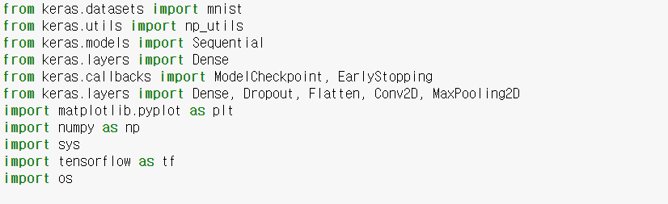
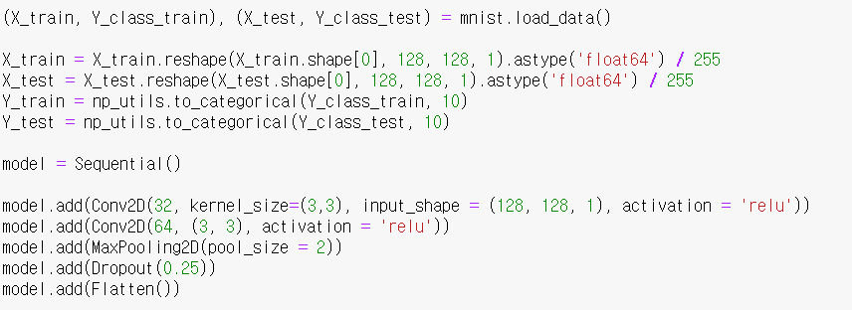
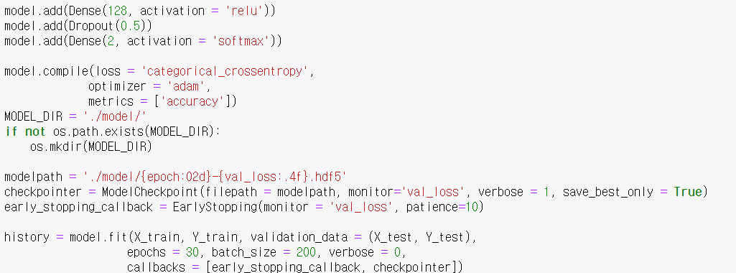
03. 알고리즘 설명
Step 3. 표정 학습 모델 구축
학습 데이터와 테스트 데이터로 형태 변화
모델 구축: 모델 생성 – 컨볼루션층 추가 – 맥스풀링 적용하여 이미지 특징 축소 – 오버피팅 피하기 위해 드롭아웃 실행 – Flatten 함수 적용 위해 데이터 변환
모델 프레임 설정 - 오차함수와 최적화 설정
3C Analysis
SWOT Analysis
4P Mix
IMC
Expected effect
Budget & Schedule

Slide 9
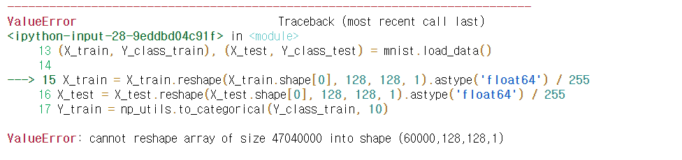
03. 알고리즘 설명
문제 발생: 표정 학습 모델 실행 오류
3C Analysis
SWOT Analysis
4P Mix
IMC
Expected effect
Budget & Schedule
분석: 이미지의 크기를 동일하게 맞추는 리사이즈 과정에서 문제가 발생하여 학습 모델 실행에 오류가 생긴 것으로 예상 됨.

Slide 10
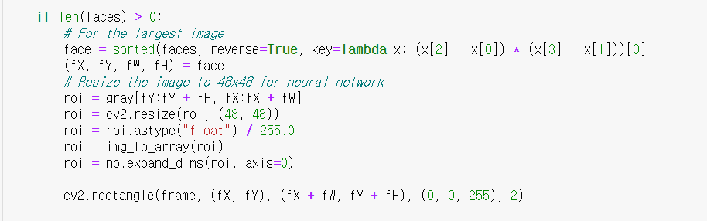
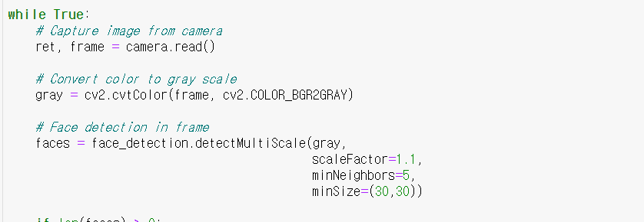
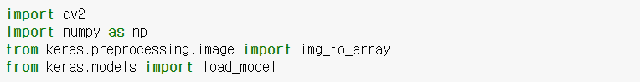
03. 알고리즘 설명
Step 4. 웹 캠을 통한 사용자 얼굴 인식
3C Analysis
SWOT Analysis
4P Mix
IMC
Expected effect
Budget & Schedule

Slide 11
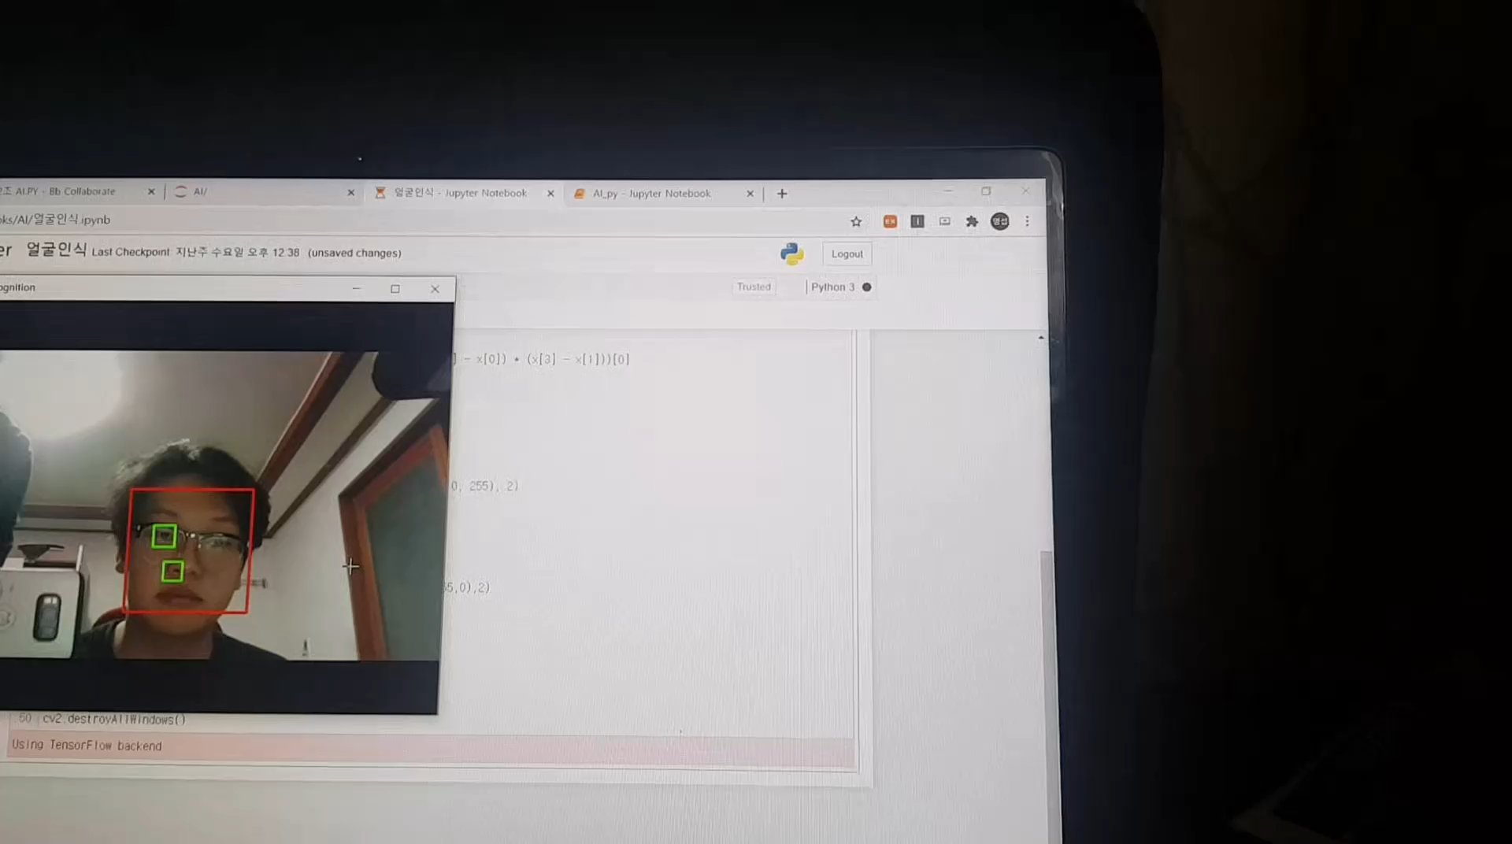
얼굴 인식 시연 연상
3C Analysis
SWOT Analysis
4P Mix
IMC
Expected effect
Budget & Schedule

Slide 12

04. 문제점과 해결방법
구글 웹 브라우저의 이미지 크롤링 제한 문제
표정 학습 모델 실행 오류
3C Analysis
SWOT Analysis
4P Mix
IMC
Expected effect
Budget & Schedule
이미지 resize에 성공한다면 학습 모델 구현/이미지&소리&진동 출력 실현
Bing 웹 브라우저를 이용해 대량의 이미지 수집 성공

Slide 13
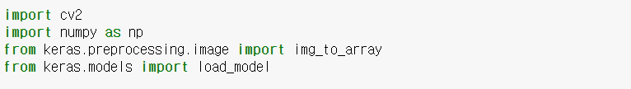
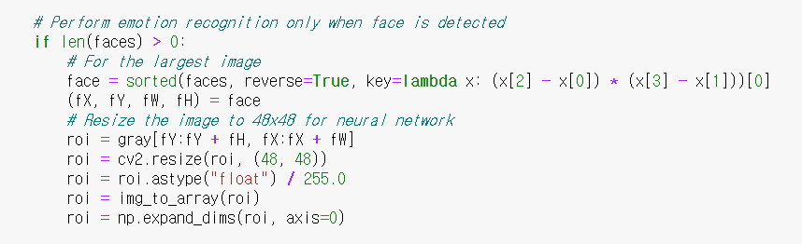
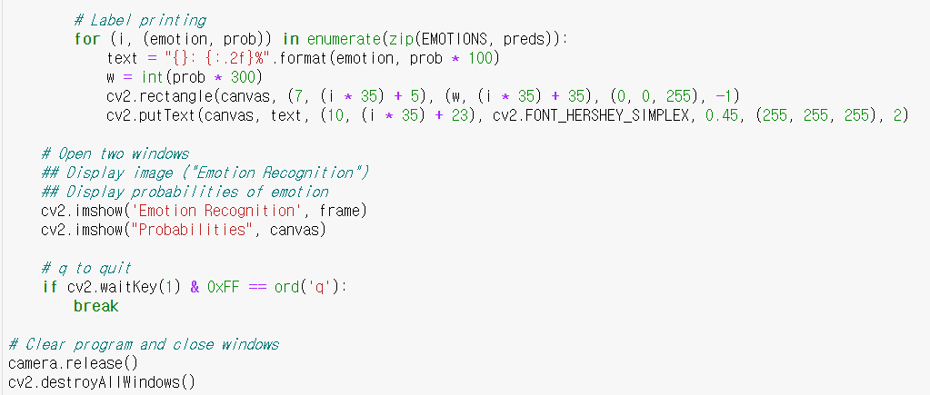
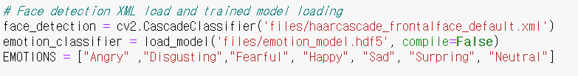
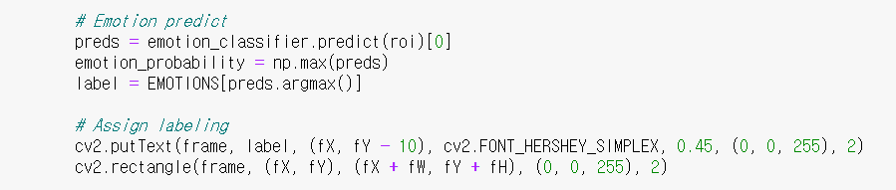
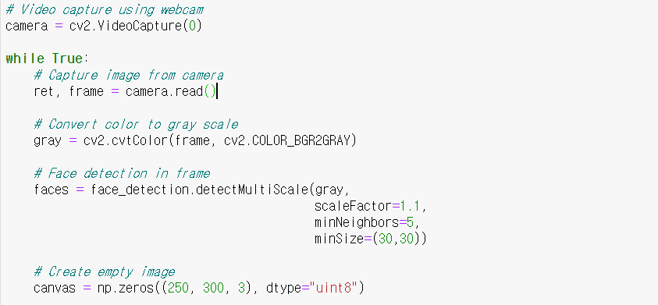
성공했다면…
웹 캠을 통해 사용자의 표정을 인식하는 프로그램
3C Analysis
SWOT Analysis
4P Mix
IMC
Expected effect
Budget & Schedule

Slide 14
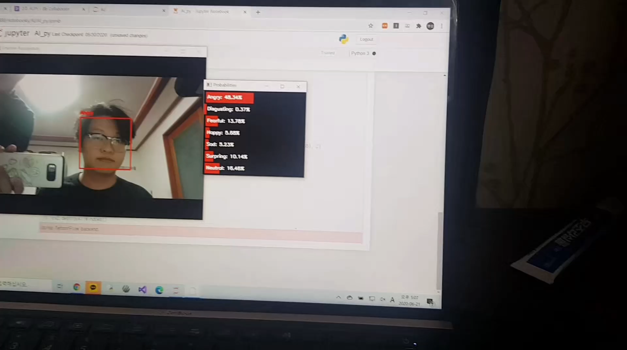
프로그램 시연 연상
3C Analysis
SWOT Analysis
4P Mix
IMC
Expected effect
Budget & Schedule

Slide 15
